Slide 1
0326 리눅스 10강 -실습내용
kopo 08 김은비

Slide 2
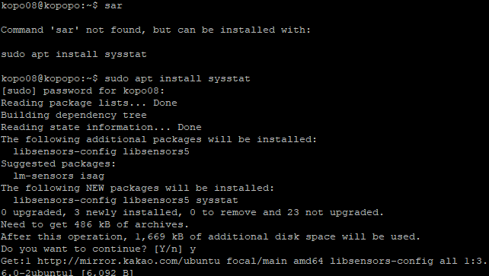
1. sar명령 실습
처음 sar 명령어를 실행하려고 하면 설치를 sysstat을 우선적으로 설치하라고 나옴
sudo apt install sysstat 으로 설치

Slide 3
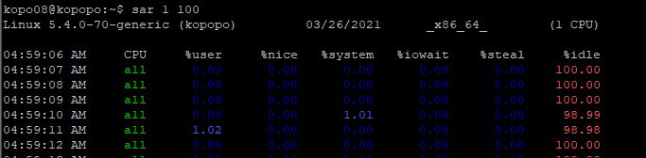

1. sar명령 실습
…
sar 1 100 을 하면 cpu 활동에 대한 내용을 1초마다 업데이트하며 100개를 출력하고 마지막에 활동 평균치를 출력함.
아래는 sar 명령어를 통해 알 수 있는 정보에 대한 내용이다.
%user : 사용자 모드에서 CPU가 소비된 시간의 비율
%nice : 우선순위를 가진 프로세스가 사용자모드에서 소비한 시간 비율
%system : 시스템모드에서 CPU가 소비된 시간 비율
%iowait : CPU가 디스크 I/O 속도차로 대기에 소비한 시간 비율
%steal : 프로세스가 CPU를 바꾸거나 우선순위에 의해 다른 job이 들어오면서 소요되는 시간의 비율
%idle : CPU가 쉬고있는 시간의 비율

Slide 4
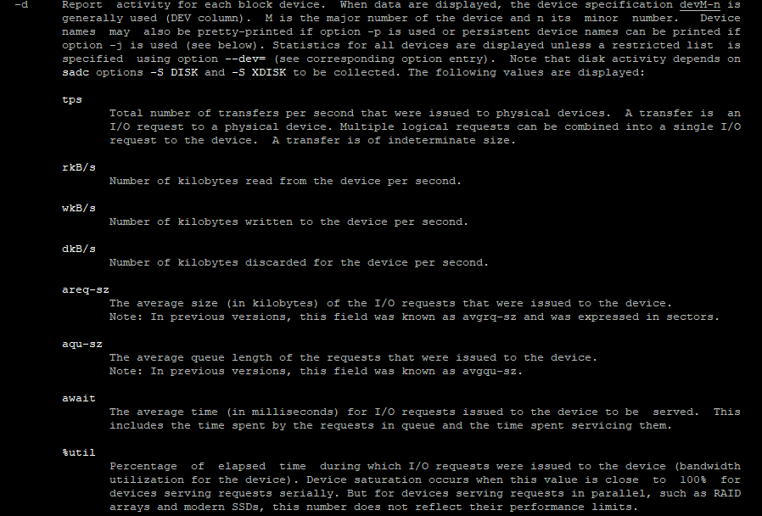
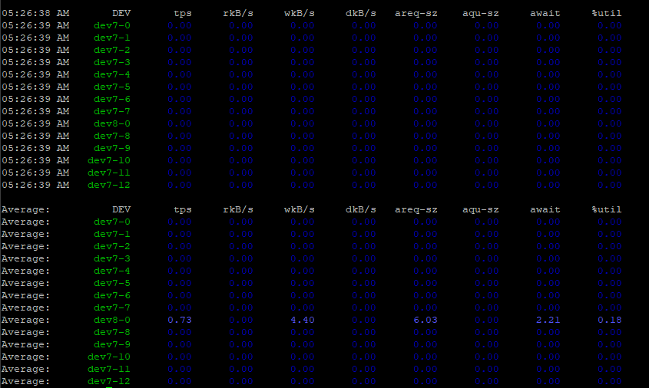
1. sar명령 실습
sar –d 1 100 을 하면 divice의 블록의 활동에 대한 내용을 1초마다 업데이트하며 100개를 출력하고 마지막에 활동 평균치를 출력함.
아래는 sar -d명령어를 통해 알 수 있는 정보에 대한 내용이다.
tps: 초단위로 장치에 발생한 io요청의 총 합을 나타낸다
rkB/s: device로부터 매초 읽어 들이는 킬로바이트 수
wkB/s: device로 매초 써보내는 킬로바이트 수
dkB/s: device에서 매초 버리는 킬로바이트의 수
areq-sz : device에 발생한 io요청의 평균 사이즈
aqu-sz : device에 발생한 요청들의 queue형식의 평균 사이즈
await : device에서 발생한 io요청을 처리하는데 걸리는 평균 시간
%util : device에 io요청이 발생한 동안 경과한 시간의 비율

Slide 5
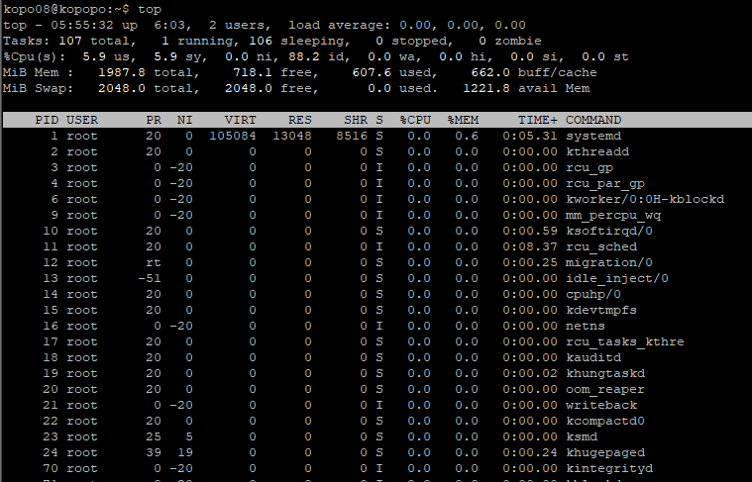
2. top명령 실습
top : 현재 CPU에서 수행되고 있는 프로세스 상황을 CPU자원을 많이 사용하는 순서대로 계속해서 보여준다.
PID: process id
USER : user name
PR : priority
NI : nice priority value (값이 작을 수록우선순위가 높다)
VIRT : 가상 메모리 사용량
RES : 현재 페이지가 상주하고 있는 크기(Resident Size)
SHR : 분할된 페이지, 프로세스에 의해 사용된 메모리를 나눈 메모리의 총합
S : 프로세스의 상태 : s_sleeping/ r_running/ w_swapped out process/ z_zombies
%CPU : 프로세스가 사용하는 CPU 사용률
%MEM : 프로세스가 사용하는 메모리 사용률
COMMAND: 실행된 명령어

Slide 6

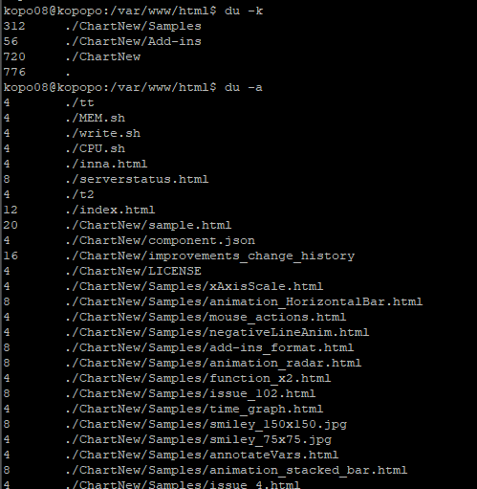
3. fsck, du 명령 실습
file system chek의 약자로 파일세스템의 에러나 크래시 파일을 복구한다. df 명령어로 mount 여부를 알아보고 실행해야한다.
du –k : 파일 스페이스의 사용량을 킬로바이트 단위로 나타냄(파일 크기가 크면 k가 붙어서 나옴)
du –a 현재 디렉토리 하위 모든 파일의 스페이스 사용량 출력. ls 명령어를 통해 보는 크기와 차이가 있을 수 있음

Slide 7

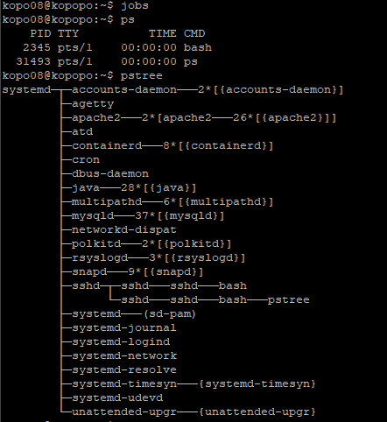
4. 프로세스확인 실습
sleep 100 & 으로 백그라운드에서 sleep 명령을 실행하게 둔 후 jobs –l 명령어를 입력하면 현재 실행중인 작업 내용을 상태와 함께 볼 수 있다.
ps : 작동 중인 프로세스 상황 출력
pstree: tree구조로 프로세스 상황 출력

Slide 8
4. 프로세스확인 실습
top 명령어 실행시 출력화면의 두번째 줄을 통해 프로세스 상황을 알수 있다.

Slide 9
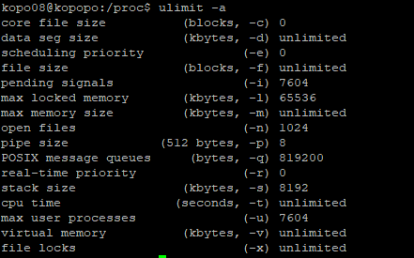
4. 프로세스확인 실습
ulimit –a 를 통해 프로세스의 자원한도를 알 수 있다.

Slide 10
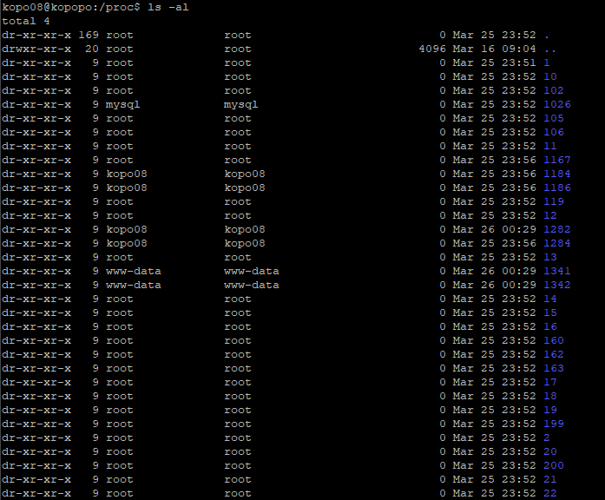
4. 프로세스확인 실습
/proc 디렉토리로 옮겨가서 ls –al로 내용 확인
리눅스에서는 특이하게도 /proc 디렉토리에 현재 수행중인 프로세스가 정보파일로 저장되어있다고 한다.

Slide 11
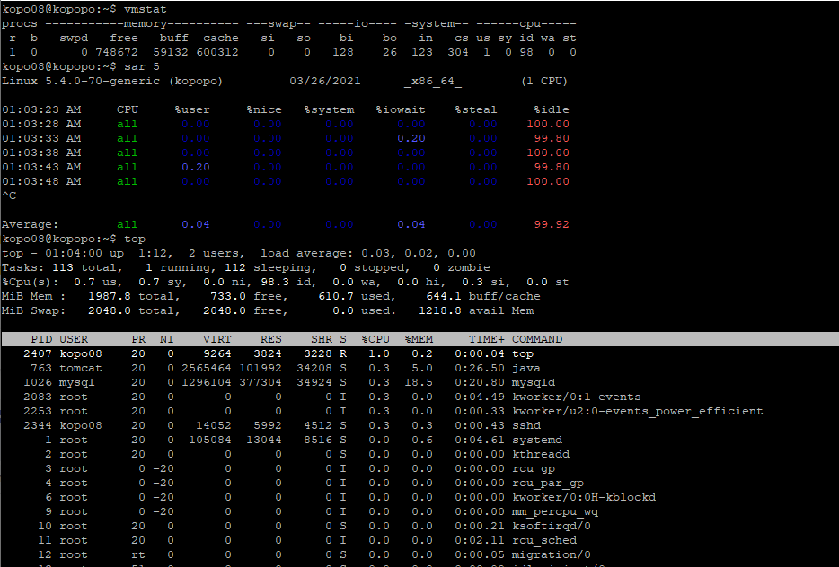
5. CPU상황확인 실습
vmstat : cpu 파트에서 vmstat 명령어 출력 당시의 cpu 상태를 확인할 수 있다.
sar : 원하는 시간 단위로 계속해서 cpu상태를 출력할 수 있다.

Slide 12
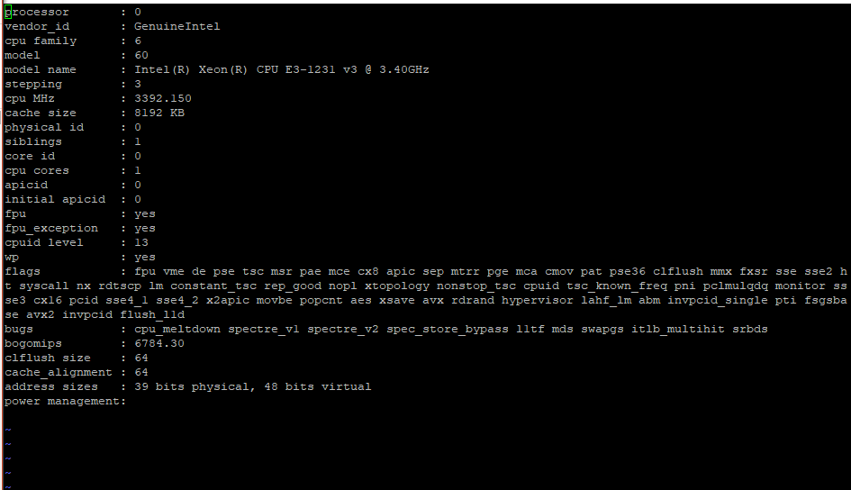
5. CPU상황확인 실습
vi /proc/cpuinfo
현재 CPU의 정보를 저장하고 있는 파일
가상 머신이기 대문에 물리 CPU수가 나오지 않는다.

Slide 13

6. 메모리 확인 실습
top과 free 명령어를 통해서 memory 상황을 확인할 수 있다.
swap은 가상메모리로 물리적 메모리를 다 쓰면 시스템의 처리가 어려워 시스템을 속여 실제 메모리인 척 하고 연산을 할 수 있도록 한다. 다만 속도가 현저히 떨어진다.

Slide 14
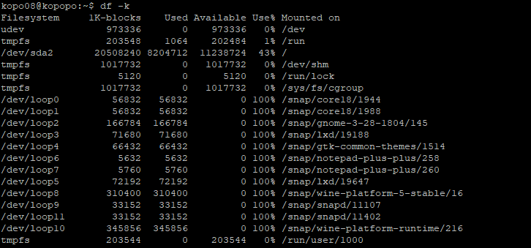
6. 디스크 확인 실습
df -k 파일 시스템 별 마운트 상황 및 배분 크기, 여유 사용량, 비율 등을 알 수 있다.

Slide 15
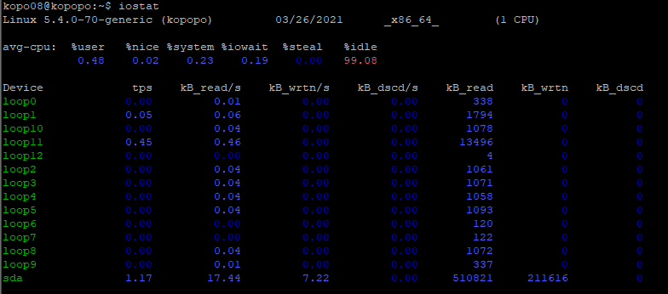
6. 디스크 확인 실습
iostat 을 통해 현재 io발생 상황 및 그에 따른 디바이스의 디스크 사용량을 알려준다.

Slide 16
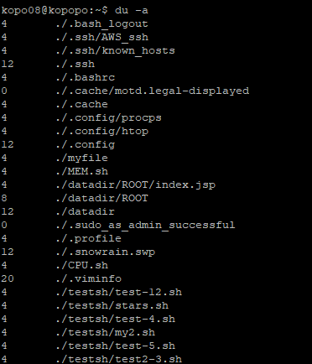
6. 디스크 확인 실습
du –a 명령어를 통해 파일별 스페이스 사용량을 알 수 있다

Slide 17
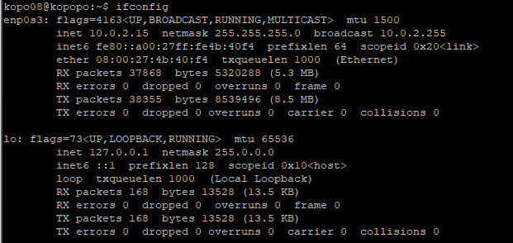
7. 네트워크 확인 실습
ifconfig를 통해 네트워크 상태(ip, netmask, packet 등) 을 알 수 있다.

Slide 18
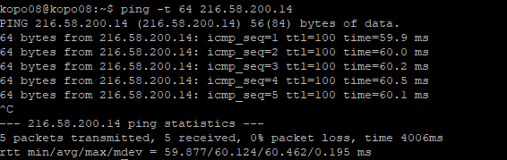
7. 네트워크 확인 실습
ping –t : ctrl+c 로 해당 명령어로 부터 빠져나오기 전까지 계속해서 정해진 경로로 ping을 보내고, 중지 후에는 명령어 실행 결과 출력

Slide 19
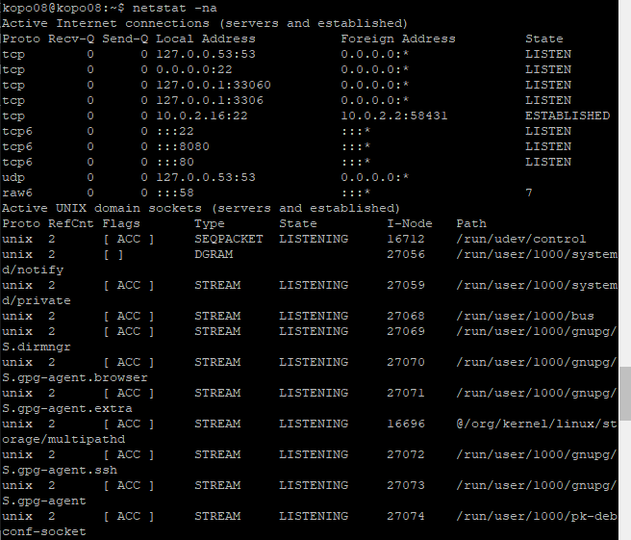
7. 네트워크 확인 실습
netstat –na or -an : 네트워크 모든 상태를 프로토콜과 함께 보여주는데 해당 정보 중 도메인, 유저명, 호스트, 포트 등의 정보는 숫자와 ip로 나타낸다.

Slide 20
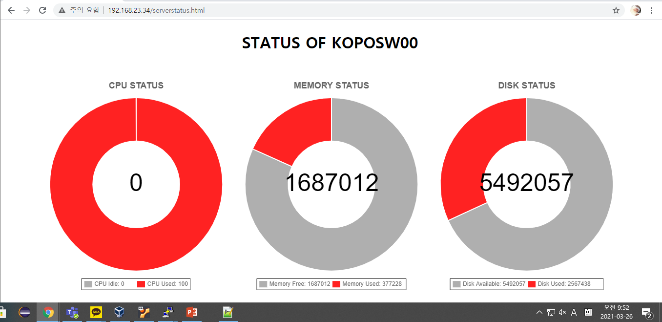
Task 1 – notepad++로 프로젝트 파일 옮긴 뒤 html파일 웹브라우저에서 실행

Slide 21
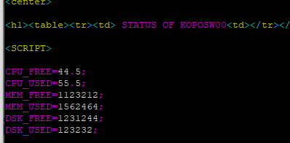
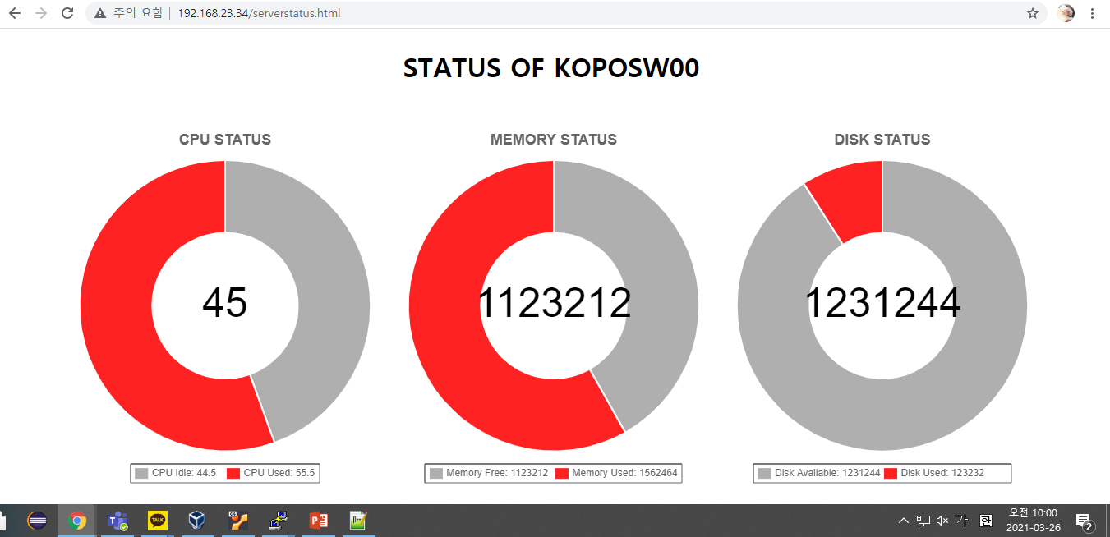
Task 2 – html파일 상 수치 부분 수정하여 웹브라우저에서 실행

Slide 22
Task 3 – CPU상황

Slide 23

Task 3 – Memory 상황

Slide 24
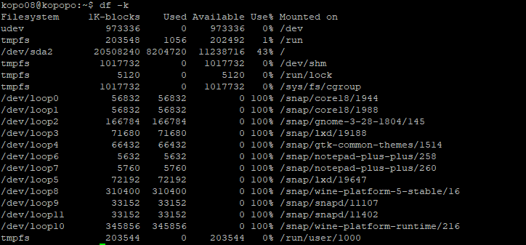
Task 3 – Disk 상황

Slide 25
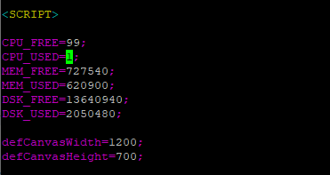
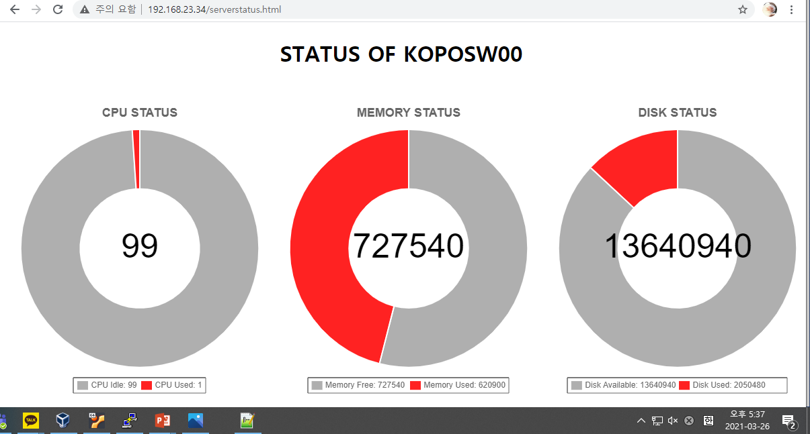
Task 3 – 수치 입력 후 웹 브라우저로 출력

Slide 26
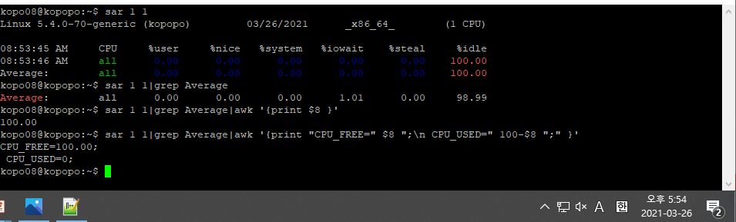
Task 4
sar 1 1로 1개만 빠르게 출력 후 average라는 글자가 있는 줄만 캐치 하여 해당 내용 중
띄어쓰기 기준 8번째 있는 값(%idle)을 찾아 CPU_FREE로 매칭, 100에서 $8값을 뺀 값으로
CPU_USED와 매칭하여 출력하는 과정을 나타낸 명령어 묶음이다.
이를 통해 CPU상태 수치값을 퀵하게 구할 수 있다.

Slide 27
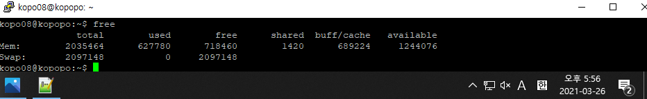
Task 4
free는 메모리 상태를 알수 있다. Mem뒤에 값을 캐치하여 $3, $4 인자로 사용량과 여유량을 구할
수 있을 것으로 보인다.

Slide 28
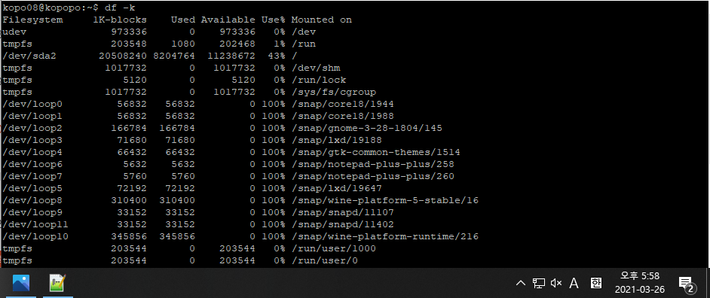
Task 4

Slide 29
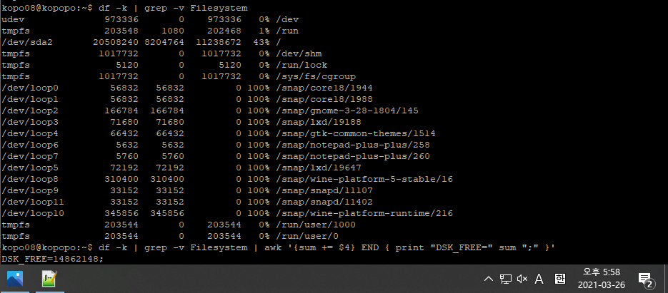
Task 4
df –k로 디스크 상황을 출력하고 그 중에 filesystem 아래 값을 모두 받는다.
그 값 중 $3, $4의 인자값을 sum += $3(or $4) 명령어로 모두 더하고 더한 값만 출력하여
여유 총량과 사용중 총량도 구할 수 있다.

Slide 30
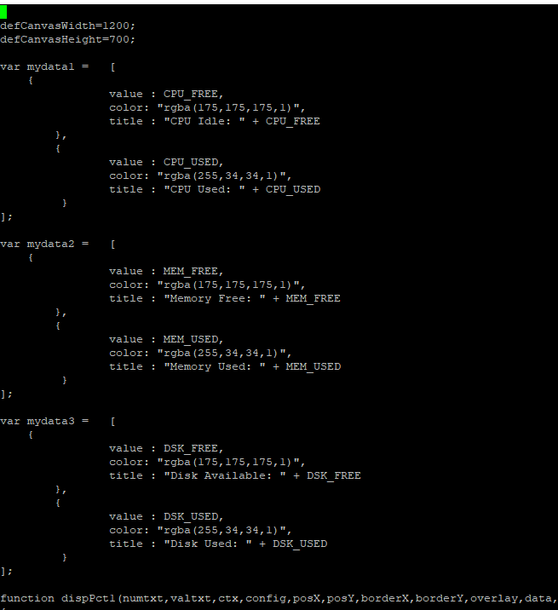
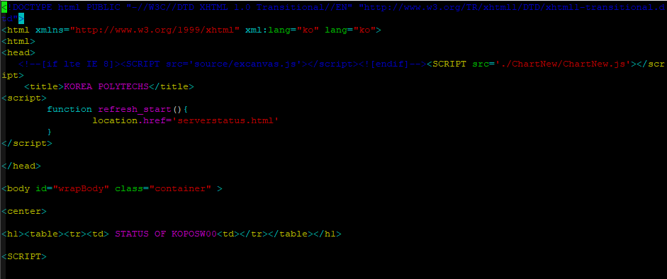
Task 5 – 최종 쉘프로그램 작성 : t1, t2 분리
t2: 디스플레이 크기 지정부분 부터 끝까지
t1 : script 시작부분까지

Slide 31
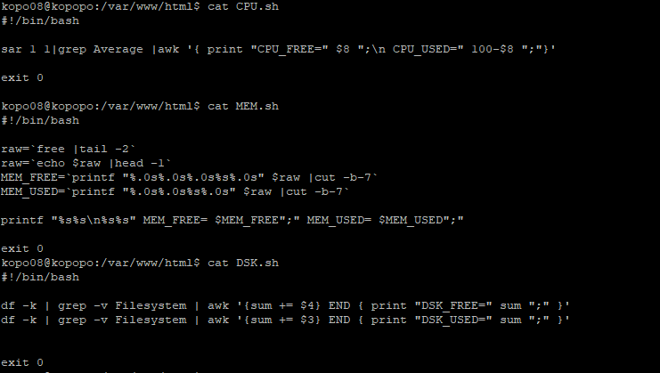
Task 5 – 최종 쉘프로그램 작성: CPU,Memory,Disk 부분 각각 파일 생성
**Memory 부분은 free명령어의 두번째 줄 추출을 위해 echo와 printf를 사용함.

Slide 32
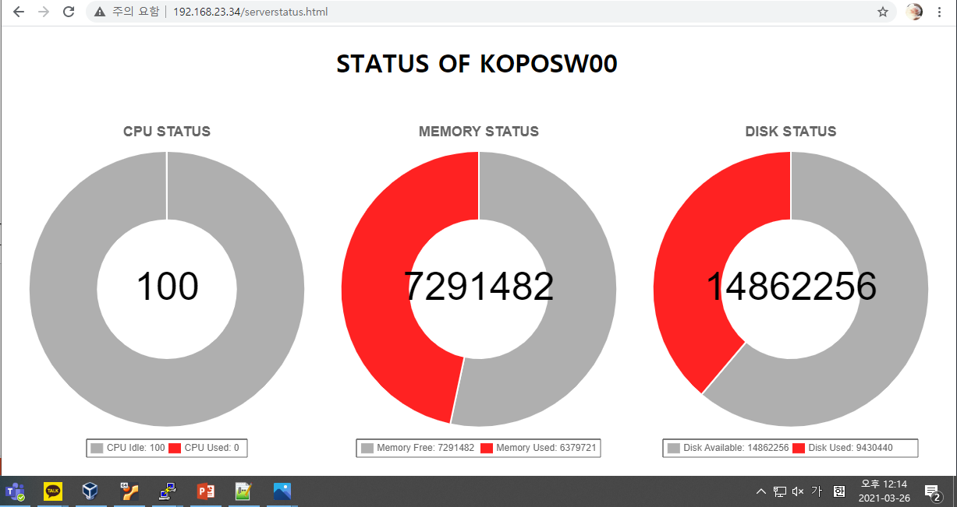
Task 5 – 최종 쉘프로그램 작성
짜자잔

